Slide 1


Slide 2

ビットコイン・スタンダード
ハイパービットコイン化
離陸
市場シェア
サイファーパンクス
イノベーター
アーリー・アダプター
アーリーマジョリティー
フォロワー
後発組

Slide 3

ワイアード・マガジン(1993年、5月／6月号）。理由ある反逆者たち（あなたのプライバシー）.Wired, 1(4).

Slide 4

May, T. C. (1988).暗号アナキスト宣言。
Barlow, J. P. (1996).サイバースペースの独立宣言。
Hughes, E. (1993).サイファーパンク宣言。

Slide 5

画像出典：Cliffr2「Bitcoin and the Rise of Cypherpunks」（インフォグラフィック）。

Slide 6


Slide 7


Slide 8

あなたのニンジンを金で買いたい。そうすれば、その金を将来の商品のための蓄えとして持っておくことができる。

Slide 9

私のニンジンが腐る前に、誰か物々交換してくれないかな。腐らない金と交換できるかもしれない！

Slide 10

おいしいニンジンが欲しい人は？ニンジン1本につき金貨1枚！

Slide 11

価値の保存
交換媒体
アカウント単位

Slide 12

貨幣印刷
購買力

Slide 13


Slide 14


Slide 15


Slide 16


Slide 17


Slide 18

信頼の喪失
通貨崩壊
インフレ率の上昇
復興

Slide 19

「腹が減った

Slide 20


Slide 21


Slide 22

流通ビットコイン数
ブロックごとの通貨創出
年
ビットコイン（百万）
ブロック数（千）

Slide 23


Slide 24

鉱夫増員
ブロック数
再び10分/ブロック
h(Bn) < diff
少ない時間×ブロック
少ないブロック
より困難

Slide 25


Slide 26


Slide 27

ビットコインアドレス

Slide 28


Slide 29
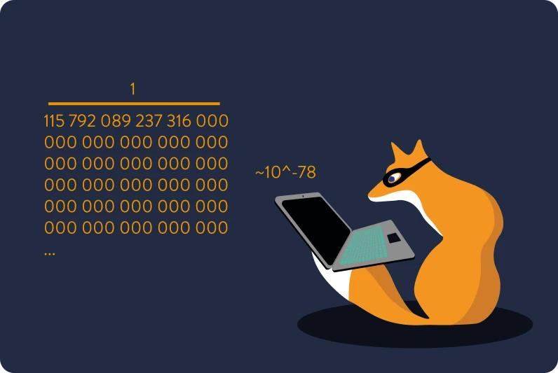
~10^-78

Slide 30
盗難の危険性
ETF
カストディアル・ウォレット／取引所
1対2のマルチシグ
シングル・シグ
盗難リスクの低さ
盗難の危険性
3/5マルチシグ
2-of-2 マルチシグ
2対3のマルチシグ
パスフレーズ付きシングル・シグ
ミニスクリプト・ウォレット（タイムロック付き）
盗難リスクの低さ

Slide 31


Slide 32


Slide 33


Slide 34


Slide 35
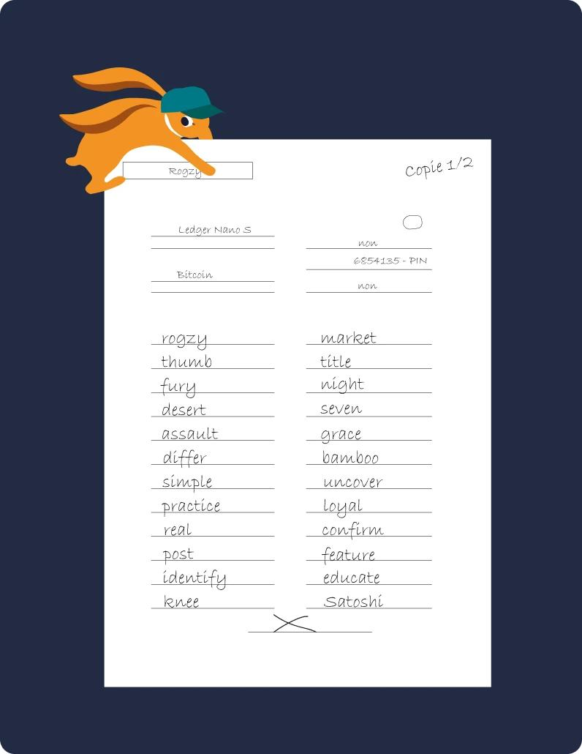

Slide 36


Slide 37


Slide 38

孫のために相続対策をしています！

Slide 39

出典Nakamoto, S. (2008, October 31).「Bitcoin P2P e-cash paper," 暗号メーリングリスト.

Slide 40

Nakamoto, S. (2008).ビットコイン：ピアツーピアの電子キャッシュシステム

Slide 41

ビットコイン創世記ブロック（ブロック0）、2009年1月3日にサトシ・ナカモトによって採掘された。 参照：https://www.blockchain.com/explorer/blocks/btc/0

Slide 42

タイムズ紙(2009年1月3日）.首相、銀行救済第二弾の瀬戸際。The Times (London), p. 1.

Slide 43

Finney, H. [@halfin].(2009, 1月 11).ビットコインの運営 [ツイート]。ツイッター.
https://twitter.com/halfin/status/1110302988

Slide 44

Hanyecz, L. [laszlo].(2010, 5月 18).ビットコインでピザ？Bitcointalk.org.
https://bitcointalk.org/index.php?topic=137.0

Slide 45


Gergely, R., & Gilly, T. (2021).サトシ・ナカモト像[Statue]。グラフィソフトパーク、ブダペスト、ハンガリー
"サトシギャラリーのヴァレンティーナ・ピコッツィによる「サトシ・ナカモト」。スイス、ルガーノ

Slide 46

取引：

Slide 47


Slide 48


Slide 49


Slide 50


Slide 51


Slide 52


Slide 53

ビットコインノードの様々な例

Slide 54

ビットコインノードの世界的な分布。

Slide 55


Slide 56
鉱夫増員
ブロック数
再び10分/ブロック
h(Bn) < diff
少ない時間×ブロック
少ないブロック
より困難

Slide 57

ビットマンのビットメインS9マイナーとマイニング施設

Slide 58

トータル・ハッシュ・レート（TH/s）
トータル・ハッシュ・レート
市場価格（米ドル）
ハッシュレート
年

Slide 59


Slide 60

10分／1ブロック
7日間／1000ブロック
時間／ブロック

Slide 61

裏切り者
裏切り者
裏切り者
裏切り者
勝利に導く連携攻撃
無秩序な攻撃が敗北を招く

Slide 62

S9採掘機が家庭用ヒーターに変身。DecouvreBitcoinによる「Attakaï」プロジェクト

Slide 63

タダとは驚きだ！本当にありがとう！

Slide 64

待てよ、その金はどこから？
落ち着け！

Slide 65

冗談じゃない！

Slide 66


Slide 67

パリのストリートアート

Slide 68


Slide 69


Slide 70

60日ビットコイン・ボラティリティ指数
標準偏差
日次リターンの
BTC/USD のボラティリティ
金/米ドルのボラティリティ
EUR/USD のボラティリティ
年

Slide 71


Slide 72

バブルだ。
バブルだ。
バブルだ。
バブルだ。

Slide 73

ビットコインを受け入れるBTCmap加盟店

Slide 74

寄付金
BTCにおける循環型経済
マーチャント
起業家
給与所得者

Slide 75


Slide 76


Slide 77


Slide 78
ビットコイン・スタンダード
超ビットコイン化
離陸
市場シェア
サイファーパンクス
イノベーター
アーリー・アダプター
アーリーマジョリティー
フォロワー
後発組

Slide 80

TCP
IP
ファイル転送プロトコル
伝送制御プロトコル
インターネットプロトコル
ファイル転送プロトコル
SMTP
HTTP
UDP
電子メール送信プロトコル
ウェブ・ブラウザ・プロトコル
ユーザーデータグラムプロトコル
DNS
TLS/SSL
BTC
ドメインネームシステム
暗号画像のセキュリティ
マネー・プロトコル

Slide 81

アリスとボブのチャンネル交換
LNチャンネル開設
LNチャンネル閉鎖

Slide 82

地方分権
セキュリティ
スケーラビリティ

Slide 83

ルーティングホップ
ルーティング・ノード

Slide 84

開幕時のチャンネル状況
閉鎖時のチャンネル状況

Slide 85


Slide 86

ゲームエントリー500サッツ

Slide 87

コンサルタント
プレミアム
質問は？

Slide 88

ライトニング・ネットワークのおかげで、遠隔地からいろいろなことができるようになった。
1サットのメッセージを送ってください。スパムはもういらない！

